Slide 1
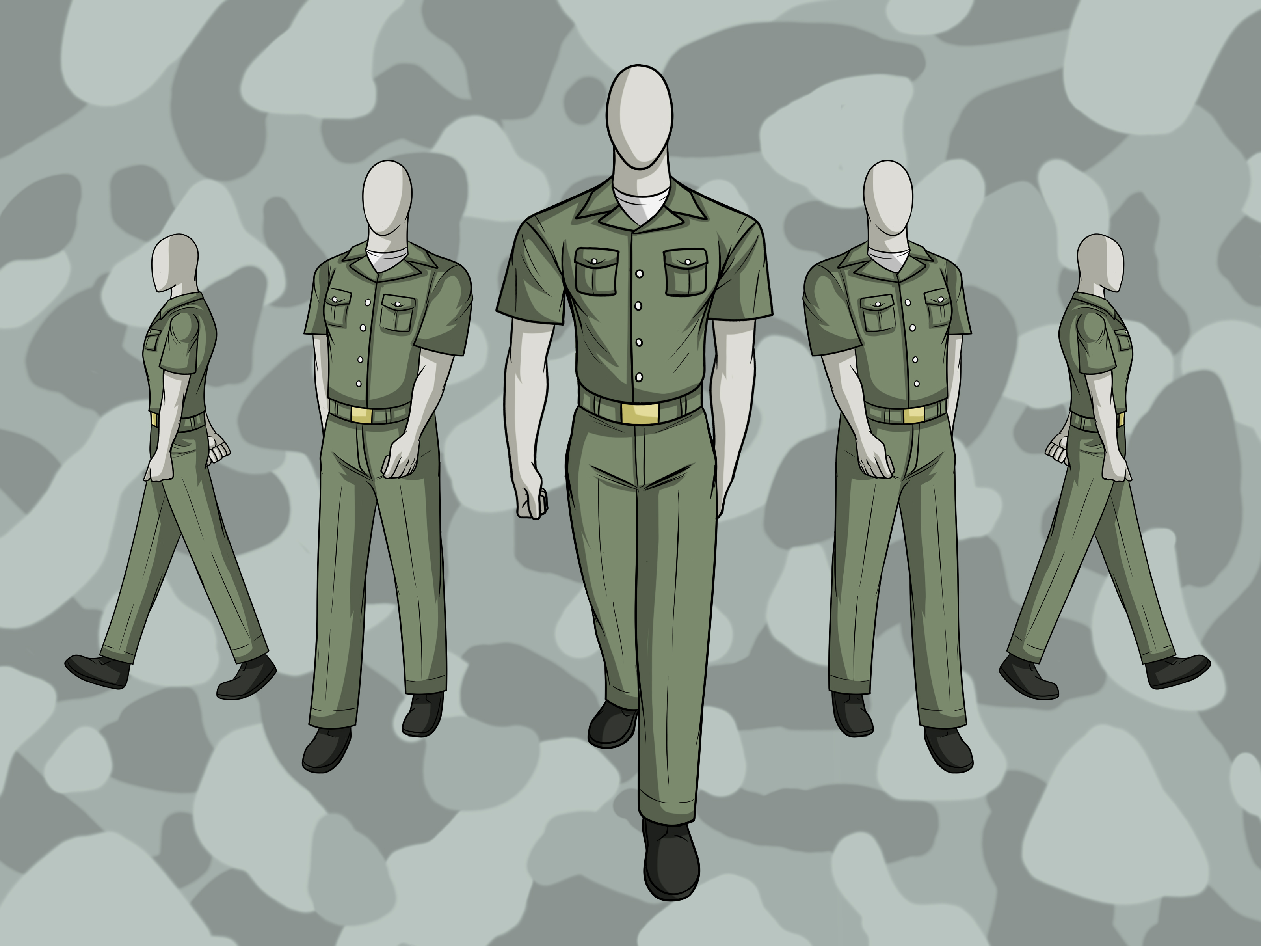
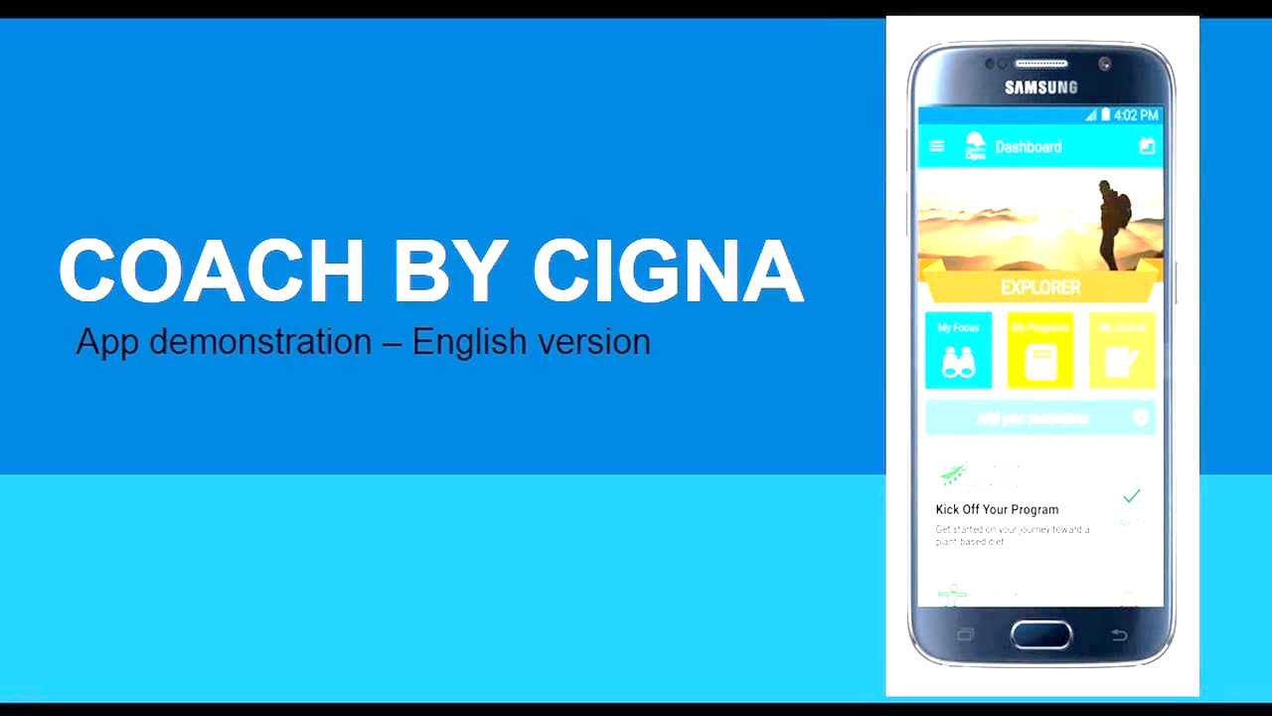

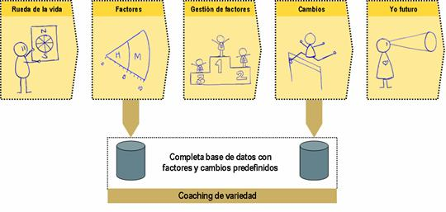
MODELO MUNDO
Registrarse
Valida
Correcto?
SI
Usuario y Contraseña
NO
Personal de la fuerza pública
BDD
Departamento de Defensa

